Slide 1
Chug és Dug
Készítette: Risztics Ádám
Konzulens: Dorogházi Donát
2021-2022(136.tanév)

Slide 2

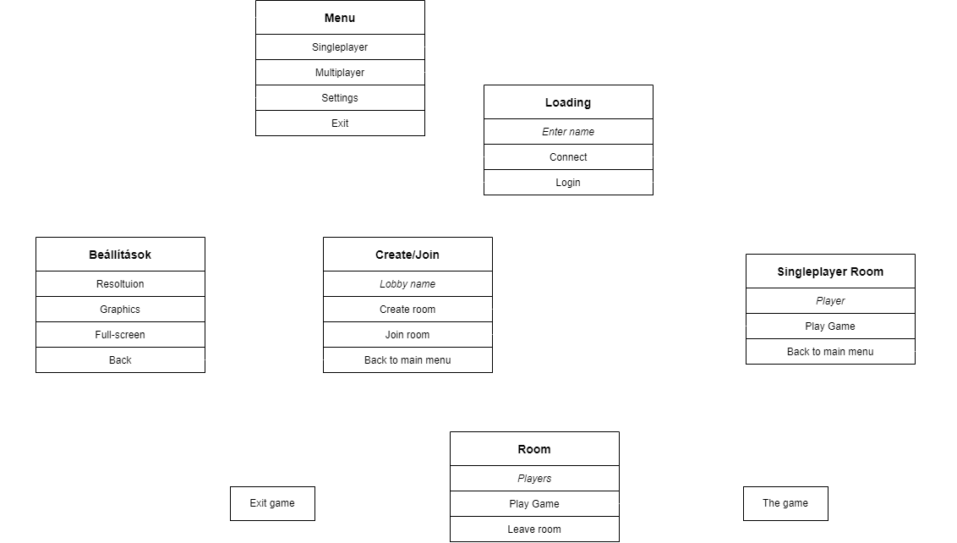
Folyamatábra
Játékos

Slide 3
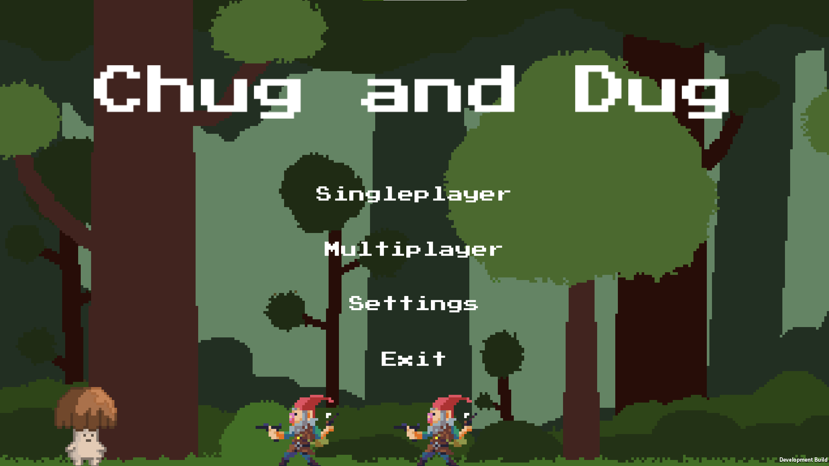
Menü

Slide 4
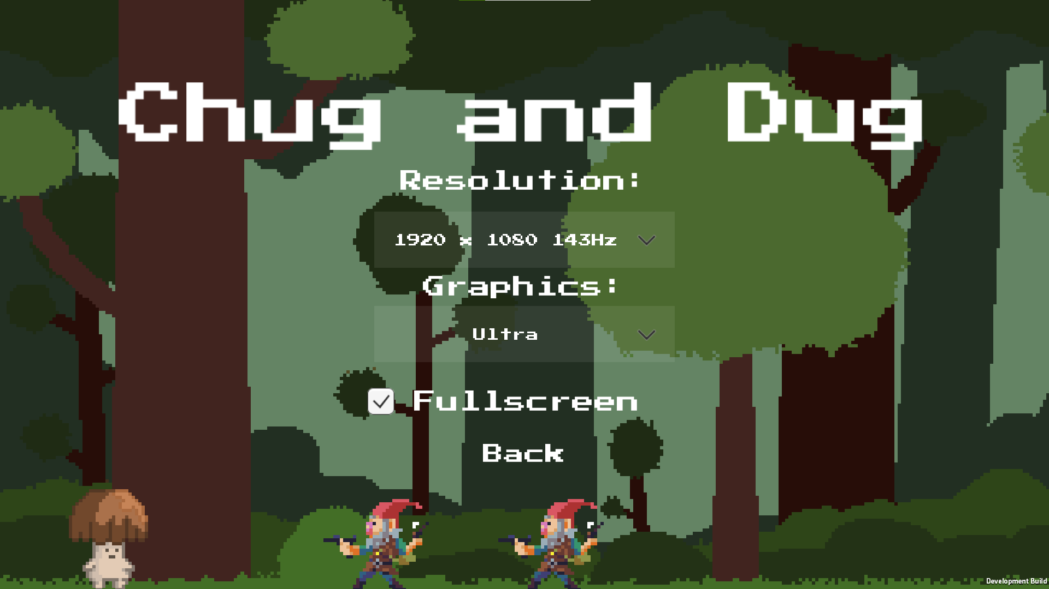
Beállítások

Slide 5
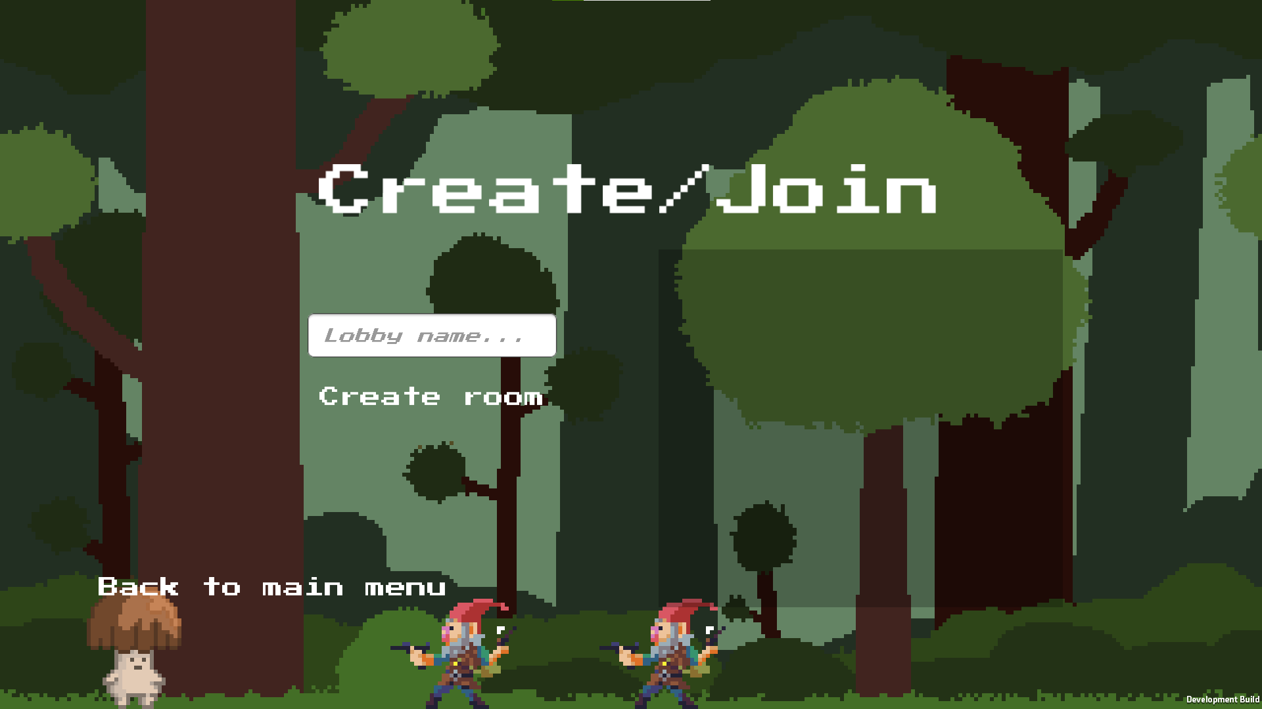
Szoba létrehozás

Slide 6
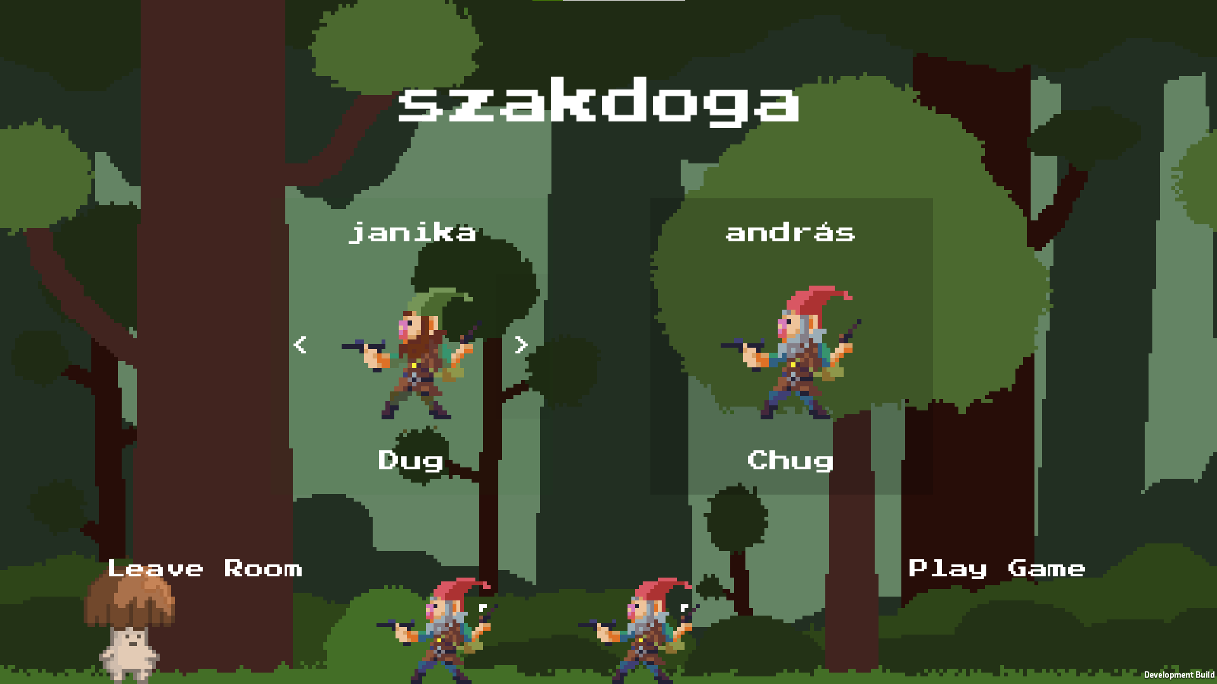
Szoba

Slide 7
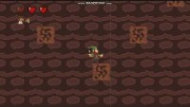
A játék

Slide 8
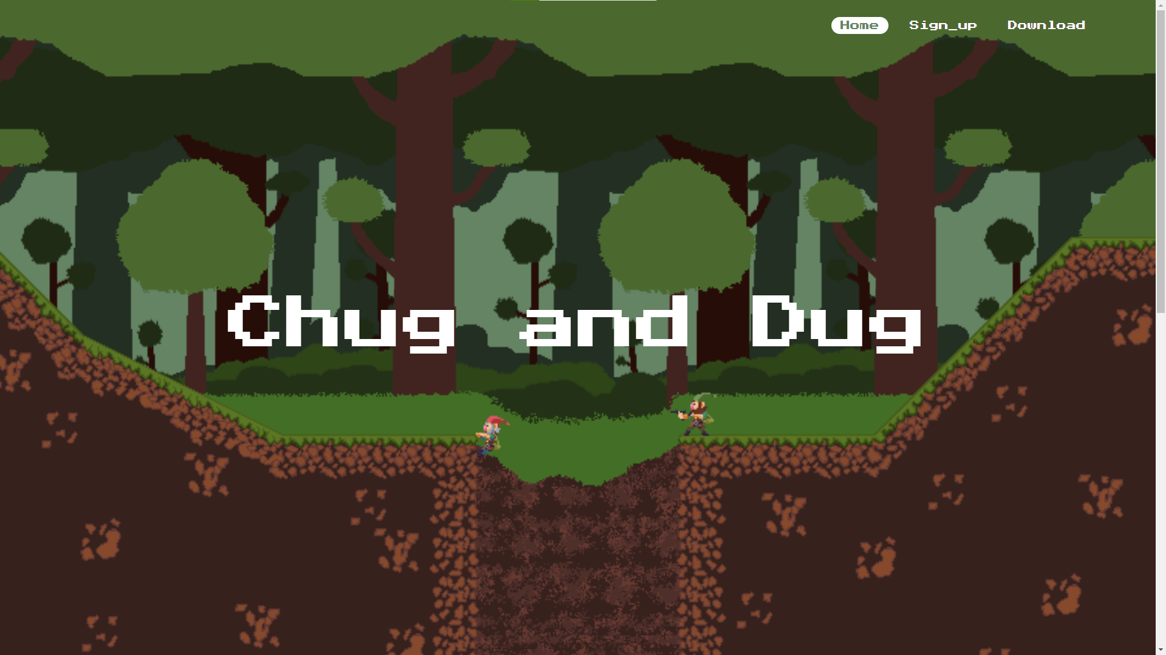
Weblap

Slide 9
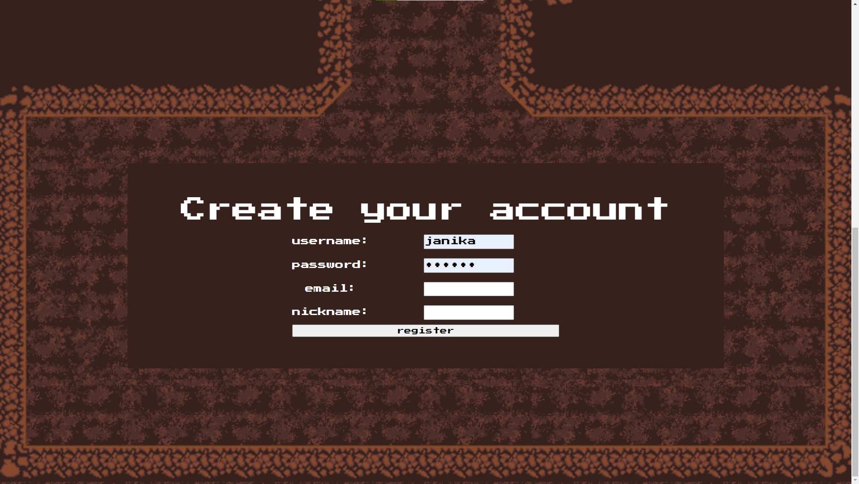
Regisztráció

Slide 10
Köszönöm a figyelmet
2022.04.07

